Slide 1


G Team(ISP) Project Proposal
배달 어플 가격 비교 플랫폼
박지민, 옥시원, 최재영, 하솔비

Slide 2
Index
1. 제작 배경
문제 상황 및 기존 어플
2. 서비스 소개
서비스 목표, 기능 및 구현 방식
3. 프로젝트 진행 계획
프로젝트 일정 및 역할

Slide 3
1. 제작 배경
문제 상황 및 기존 어플
문제 상황 및 기존 어플

Slide 4
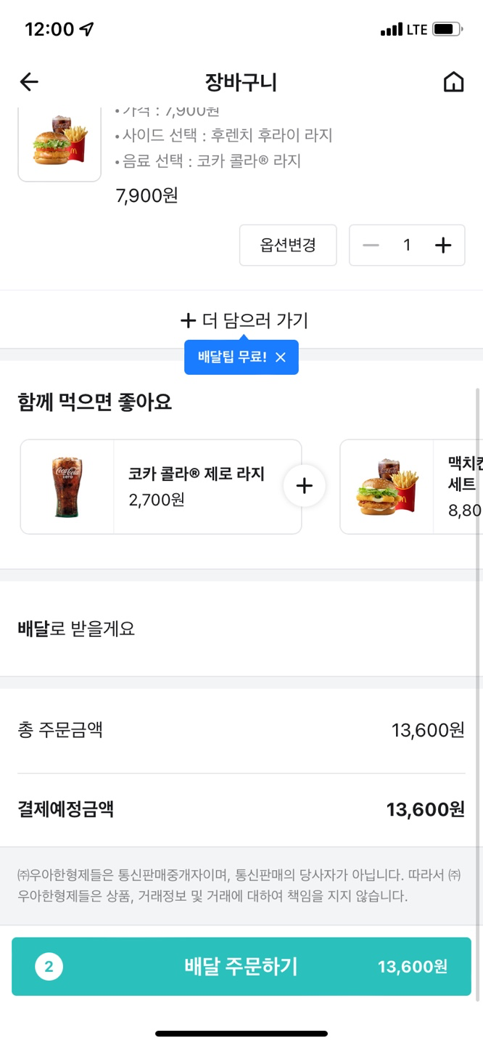
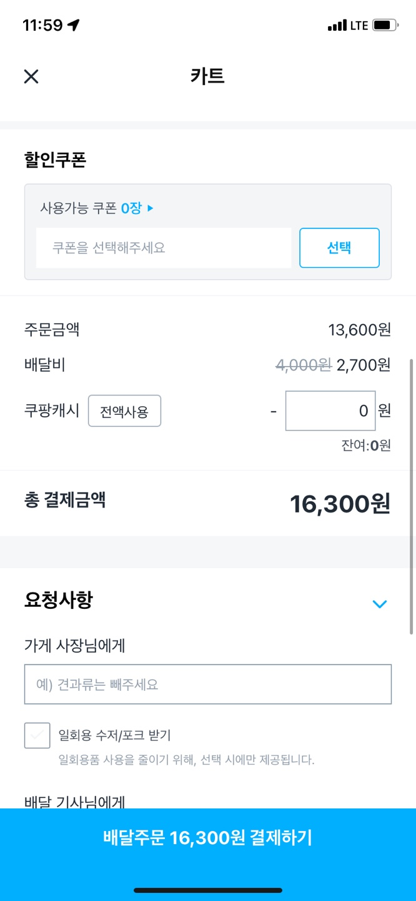
1
제작배경
문제 상황

Slide 5
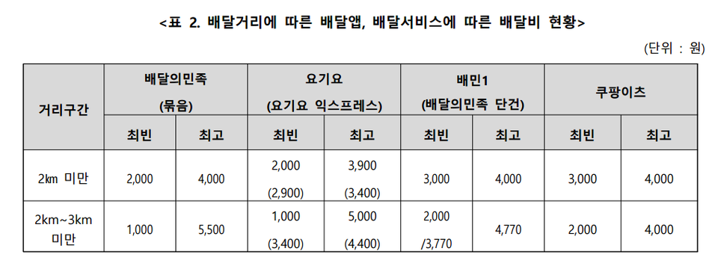
2
제작배경
배달 어플별 배달비 상이
31일 한국소비자단체협의회에 따르면, 소비자가 동일 조건에서 배달서비스를 이용할 경우 1차적으로 확인할 수 있는 배달앱별 배달비를 비교한 결과 배달앱·배달서비스 특징에 상관없이 배달비가 모두 동일한 경우는 10개 음식점 중 2개 정도밖에 안됐다. 그 외 8개 음식점은 배달앱과 배달서비스에 따라 배달비가 달랐다. 특히 동일조건에서 최고 배달비가 많은 경우는 배민1(배달의 민족 단건배달)이었고, 최저 배달비 사례는 배달의 민족(묶음배달)이 가장 많은 것으로 조사됐다. 출처 : 소비자경제신문(http://www.dailycnc.com)
(출처. 한국소비자단체협의회)

Slide 6
2
제작배경
배달 어플별 배달비 상이
같은 매장이더라도, 각 어플의 배달비, 최소주문금액이 다른 경우가 많고 주문방법(배달, 포장)에 따라 가격이 다른 경우도 존재.
어플마다 제공하는 쿠폰이 다르며, 쿠폰을 사용할 수 있는 조건에 따라 가격을 계산해야 함.
조금 더 합리적으로 소비하기 위해서는 최소 2개의 어플을 비교해가며 가격을 비교해야 함.
배달 어플 별 가격 비교 플랫폼

Slide 7

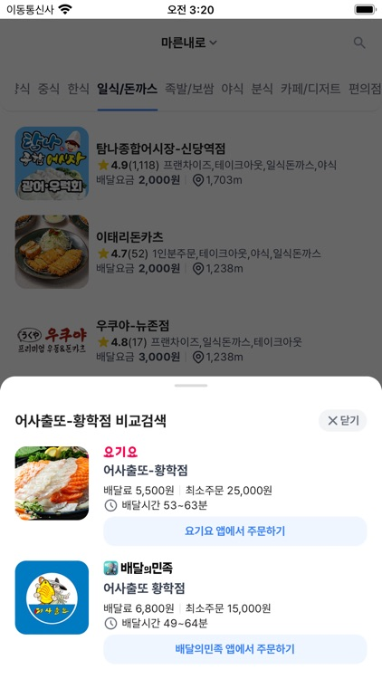
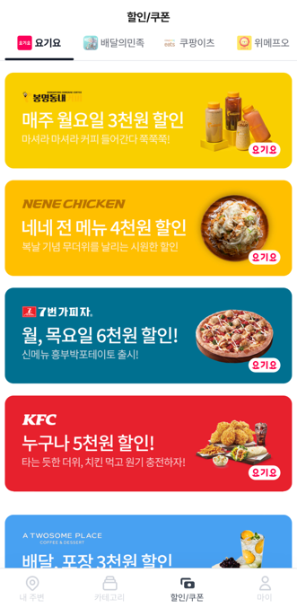
3
제작배경
기존 어플 - 오픈이츠
단순 배달 어플 별 정보 비교
쿠폰 적용 가격 파악 불가
지역 할증료 파악 불가
합리적인 가격 비교 어려움

Slide 8
2. 서비스 소개
서비스 목표 및 기능
서비스 목표 및 기능

Slide 9
1
서비스 소개
목표
여러 배달 어플리케이션에서
사용자의 소비에 영향을 미치는 모든 요소들을
한눈에 비교하여
사용자가 가장 합리적인 가격으로 소비할 수 있도록 한다.

Slide 10
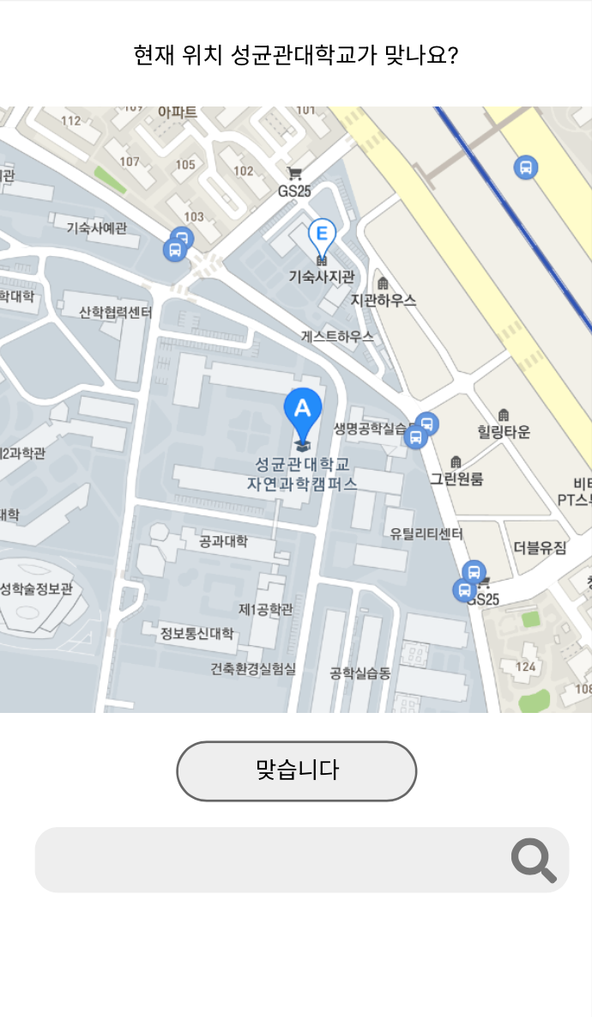
2
서비스 소개
서비스 기능 : 사용자 위치 파악
현재 사용자 위치를 기반으로 주문 가능한 매장 추천
지역 할증료 계산

Slide 11
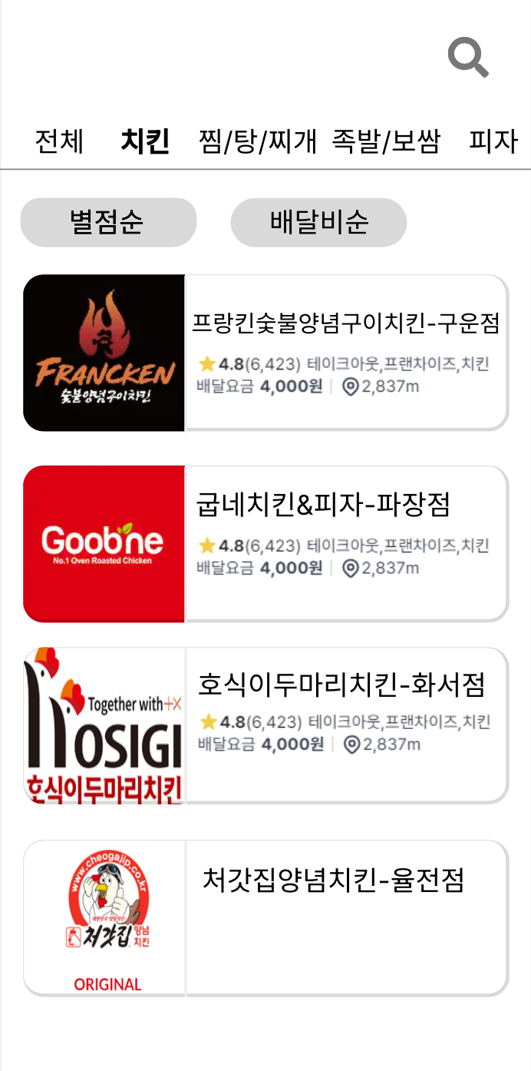
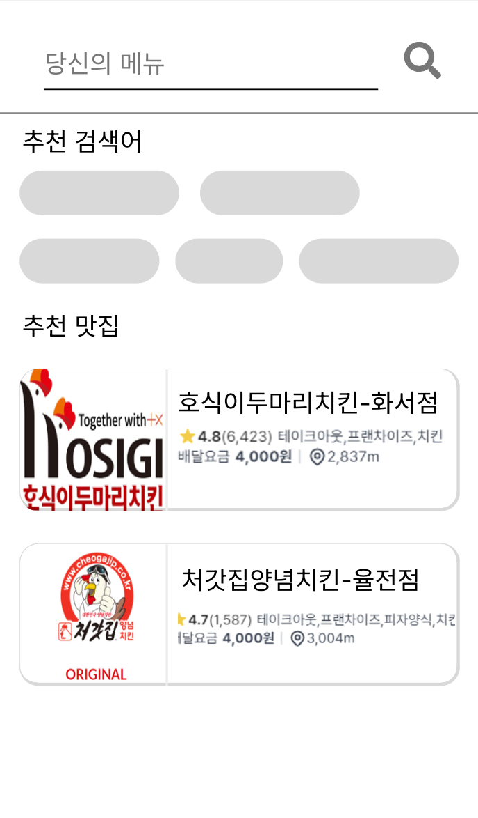
2
서비스 소개
서비스 기능 : 매장 선택 및 매장 추천 기능
매장선택
여러 어플리케이션의 별점과 리뷰 개수를 모아 메뉴를 선택하는 과정에서 더 최적의 선택을 할 수 있도록 도와준다
추천 검색 기능
시간대에 따른 추천
사용자가 선택한 메뉴의 데이터를 저장해서 사용자가 가장 좋아할 만한 검색어와 주변 맛집을 추천

Slide 12
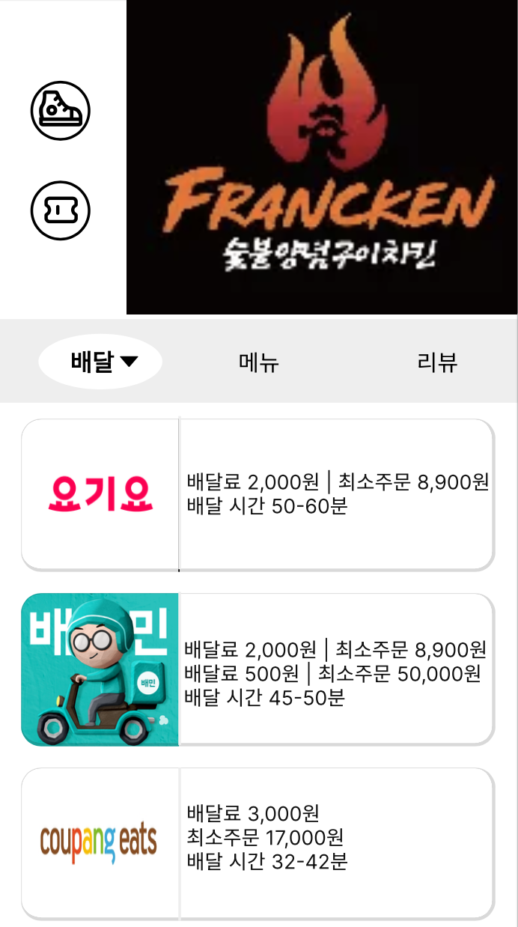

2
서비스 소개
서비스 기능 : 배달 어플 별 배달 정보 비교, 매장 즐겨찾기
배달 정보 비교
배달 어플 별 각각 다른 배달 및 포장 정보 비교
사용자가 배달료, 최소주문금액, 배달 시간 등 우선시하는 조건을 확인
매장 즐겨찾기
새로운 쿠폰이 등록될 시 사용자에 알림

Slide 13
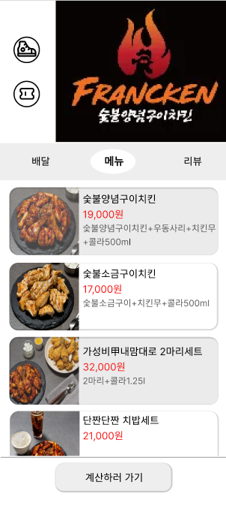
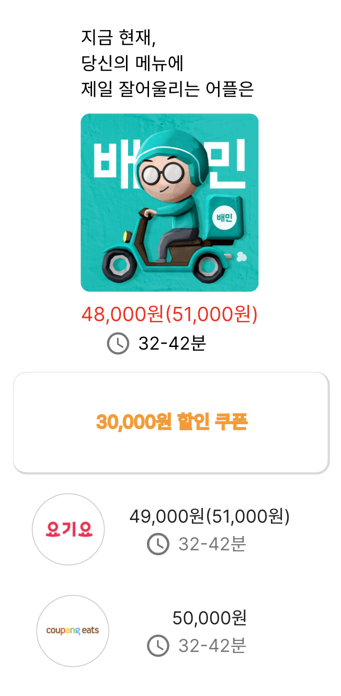
2
서비스 소개
서비스 기능 : 원하는 메뉴 계산 및 어플 추천
메뉴 탭을 통해 자신이 원하는 메뉴를 선택한 후 전체 주문 가격뿐만 아니라, 가장 합리적인 가격으로 소비할 수 있는 어플리케이션을 추천
이 때 전체 주문 가격은 해당 어플에서 사용 가능한 쿠폰을 적용한 가격을 표시

Slide 14
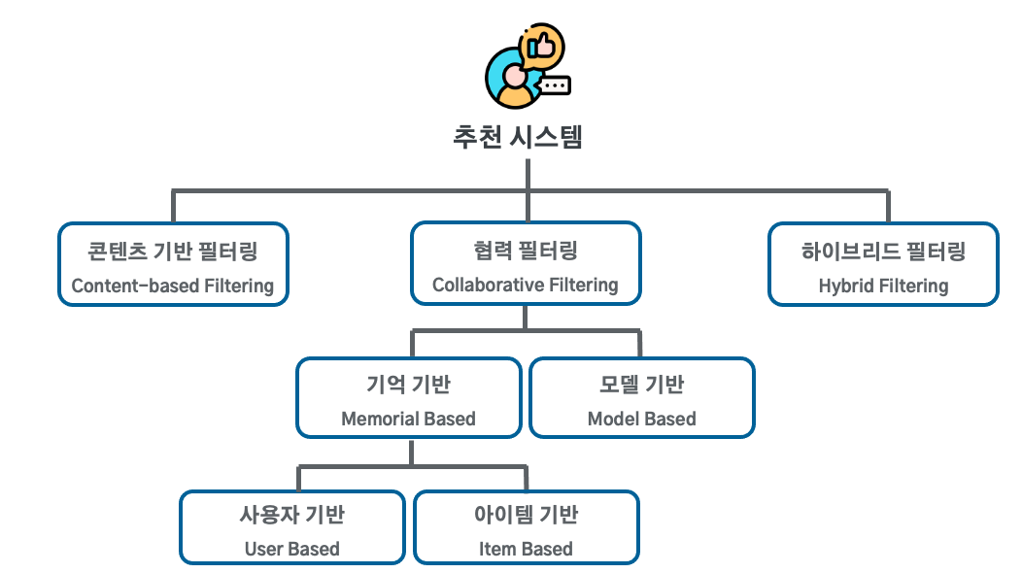
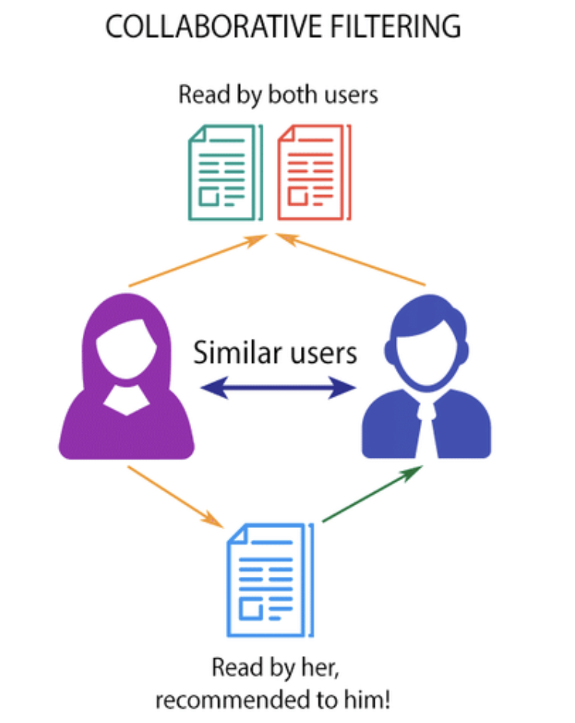
3
서비스 소개
서비스 구현 방식 : 메뉴 추천 시스템
1. 처음엔 시간대에 따른 추천 시스템(첫 사용자의 경우) 2. 데이터가 쌓이면 Collaborative filtering + 시간대를 모두 고려하여 추천
협업 필터링(collaborative filtering)은 많은 사용자들로부터 얻은 기호정보(taste information)에 따라 사용자들의 관심사들을 자동적으로 예측하게 해주는 방법
User-based Filtering 방법을 사용하여 유사한 사용자들이 선택한 메뉴를 추천

Slide 15


3
서비스 소개
서비스 구현 방식 : 매장 정보
크롤링
경기도 및 서울로 지역 제한
배달의 민족, 쿠팡이츠 우선 진행

Slide 16
3. 프로젝트 진행 계획
프로젝트 일정 및 역할
프로젝트 일정 및 역할

Slide 17









1
프로젝트 계획
기술 스택
Design
Frontend
Backend
협업

Slide 18
2
프로젝트 계획
프론트엔드: 하솔비, 옥시원
백엔드: 박지민, 최재영
프로젝트 일정
작업 | 담당자 | 9월 |  | 10월 |  |  |  | 11월
 |  | 4주 | 5주 | 1주 | 2주 | 3주 | 4주 | 1주 | 2주 | 3주 | 4주 | 5주
기능 구체화 | 팀 전체
개발 세부 계획 수립 | 팀 전체
UX/UI 디자인 | 프론트엔드
DB 설계 | 백엔드
API 명세 작성 | 백엔드
웹페이지 개발 | 프론트엔드
서버 개발 | 백엔드
배포 | 팀 전체
테스트 | 팀 전체
앱 등록 | 팀 전체

Slide 19
감사합니다

